Slide 1
STLC Software Testing Life Cycle
Gun 5
10 Ekim 2020

Slide 2
KISA TEKRAR
Agile => projeleri yönetmek ve tamamlamak için yaygın olarak kullanılan bir geliştirme yöntemidir.
Scrum=> Surecin butunu Scrum olarak adlandirilir ve 2-4 haftalik Sprintler halinde surec devam eder
Product Backlog=> Yapilacak tum isler, Product Backlog da biriktirilir, Product Owner (PO) nun belirledigi oncelige gore Sprint Backloguna alinir ve bir sprintte bitirilerek urunun demosuna eklenir
Scrum Takımı=> Takım kendi kendini örgütler. (Self Organized)
1- Product Owner (PO) Ürün Sahibi
2- Development Team Geliştirme Ekibi
- Developers
- Testers (Manuel Testers ve Automation Testers)
3- Scrum Master’dan oluşur.
Sprint Backlog=> takımın Sprint boyunca yapacağı işlerin adımlandırılmış, detaylandırılmış, saatlendirilmiş içeriğini teşkil etmektedir

Slide 3
KISA TEKRAR
User Story=> son kullanıcı tarafından kullanılacak bir özelliğin, yine bu kullanıcı tarafından en basit ve anlaşılır şekilde açıklanmasıdır.
Calisilabilir en kucuk is parcasidir,bolunemez
3 bölümden oluşur. Bunlar;
Kullanıcının hikaye tanımı (Value statement)
Kabul kriterleri (Acceptance criterias)
Bitti tanımı (Definition of done)
Team Capacity ve Point=> Development Team’de calisan kisi sayisina gore takimin kapasitesi belirlenir. Developer ve tester’larin kapasiteleri ayri ayri degerlendirilir.
Developer ve tester’larin ortak olarak yapabilecekleri is miktari takimin kapasitesidir.
1 kisinin 8 satte yapacagi is 1 point olarak Kabul edilir. Kapasite hesaplanirken ve Sprint’e alinacak User Story’ler belirlenirken point uzerinden hesaplama yapilir

Slide 4
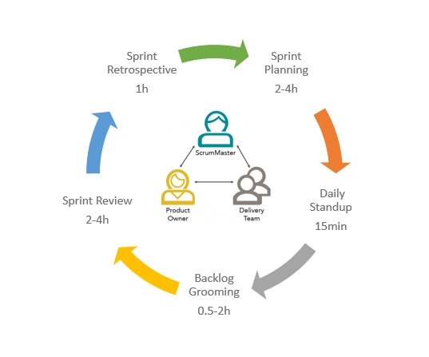
KISA TEKRAR
Sprint Retrospective
(Geriye dönük Sprint Değerlendirmesi)
Son toplantidir
Ne tür engellerle (impediment) karşılaşildi ve hangi fikirlerin ve güncellemelerin daha fazla gelişim sağladigi değerlendirirler.
Sprint Planning (Sprint Planlama)
Başlayan Sprintte Increment olarak ne teslim edilebilir? (Ne Yapacağız)
Increment'ı teslim etmek için gerekli olan iş nasıl başarılacak? (Nasıl Yapacağız)
Sprint Review (Sprint İncelemesi)
Genellikle Sprint'in son gününde yapılır ve Stakeholder’lara (müşteriler, yönetim ve ilgili ve ilgilenilen diğer herkes) “done” (tamamlanmış) yapılan işi gösterme fırsatı verir.
Daily Scrum (Daily StandUP)
(Günlük Scrum)
Hergun yapilir
Development team uyelerinin katilimi mecburidir
Dun ne yaptim,bugun ne yapacagim, bir sorun var mi? konularinda konusulur

Slide 5
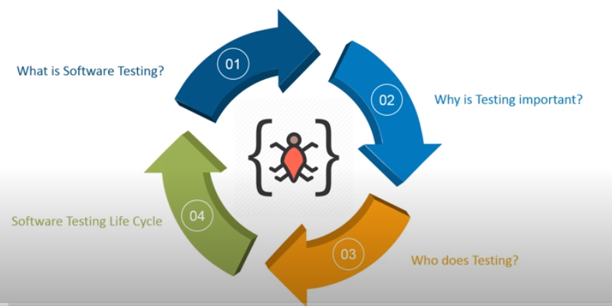
Software Testing Life Cycle

Slide 6
Software Testing Life Cycle
Software Testing Nedir ve Nicin Onemlidir?
Yazılımın güvenilirliğini kontrol etmek için
yazılım testi gereklidir
Yazılım testi, sistemin arızaya neden
olabilecek herhangi bir hata içermemesini sağlar.
Yazılım testi, ürünün müşterinin gereksinimine
uygun olmasını sağlar
Sonunda, yazılım, hepsi farklı bakış açılarına ve yaklaşımlara sahip bir Developer ekibi tarafından geliştirilir. En zeki insan bile hata yapma eğilimindedir. Sıfır hata ile yazılım oluşturmak mümkün değildir dolayisiyla Testing yaşam döngüsünü yazilim geliştirme döngüsüne muhakkak dahil edilir.

Slide 7
Software Testing Life Cycle
Software Testing Nedir ve Nicin Onemlidir?
Yazılım testi olmadan yazılım kalitesine ulaşilamaz.
Testerlar application’in kodlarina dahil olmasalar bile, kodun kalitesini artırmak için Developerlarla yakın çalışmalıdırlar.
En iyi sonuçlar için yazılım testi ve kodlamanın iç içe gitmesi önemlidir.
Test, yazılımın kalitesini değerlendirmeye yardımcı olur.
Tüm test faaliyetleri planlama gerektirir.
Test, yazılımın tam olarak gereksinimlerde belirtildiği gibi davranmasını ve uygulanmasini sağlar.
İhtiyaca(requirement) uygun olmayan her şey bir hatadir(defect,BUG).
İyi test edilmiş yazılım kaliteli ve daha iyi geribildirim ve yorumlar anlamına gelir (iyi feedbackler).

Slide 8
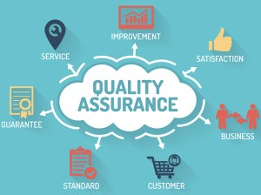
Software Testing Life Cycle
Software Quality Assurance (QA) Nedir ve Nicin Onemlidir?
Yazılım Kalite Guvencesi, tüm yazılım geliştirme sürecini içerir - sürecin izlenmesi ve iyileştirilmesi, üzerinde anlaşılan süreçlerin, standartların ve prosedürlerin takip edilmesini ve sorunların bulunmasını ve ele alınmasını sağlar.
Kalite kontrol (Quality Assurance – QA), bir sürecin kalite etkinliğini azaltacak durumlara karşı önlem alarak kaliteye hakim olma anlamına gelir.

Slide 9
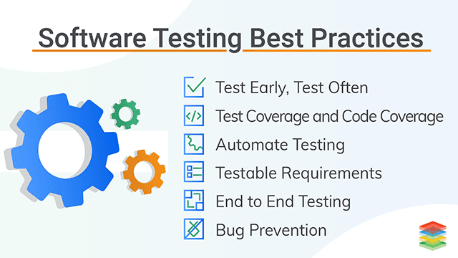
Software Testing Life Cycle
Software Testing Nedir ve Nicin Onemlidir?
Yazılım testi, geliştirilen bilgisayar yazılımının doğruluğunu, bütünlüğünü ve kalitesini belirlemek için kullanılan bir süreçtir.
Ürünün son kullanıcılara sunulmadan önce düzeltilebilmesi için yazılımda hata bulmak amacıyla yapılan bir dizi etkinliği içerir.
Basit bir ifadeyle, yazılım testi, gerçek sonuçların beklenen sonuçlarla eşleşip eşleşmediğini kontrol etmek ve yazılım sisteminin hatasız olmasını sağlamak için yapılan bir etkinliktir.

Slide 10
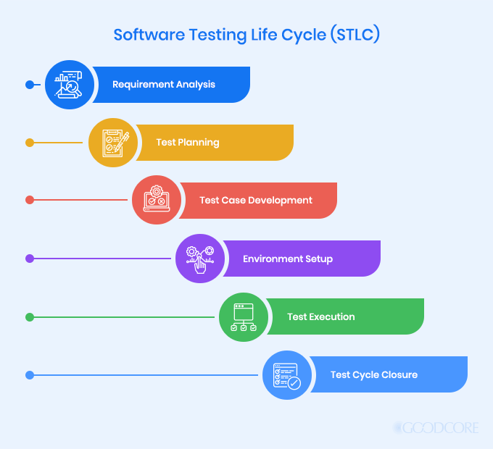
Software Testing Life Cycle
Gereksinim Analizi
Test Plani
Test Senaryosu Gelistirme
Test ortami Kurulumu
Testin gerceklestirilmesi
Test dongusu kapanisi

Slide 11

1- Requirements Analysis (Gereksinimlerin Analizi)
Sadece user story de açıklanan yazılım gereksinimlerini gözden geçirirsiniz.

Slide 12
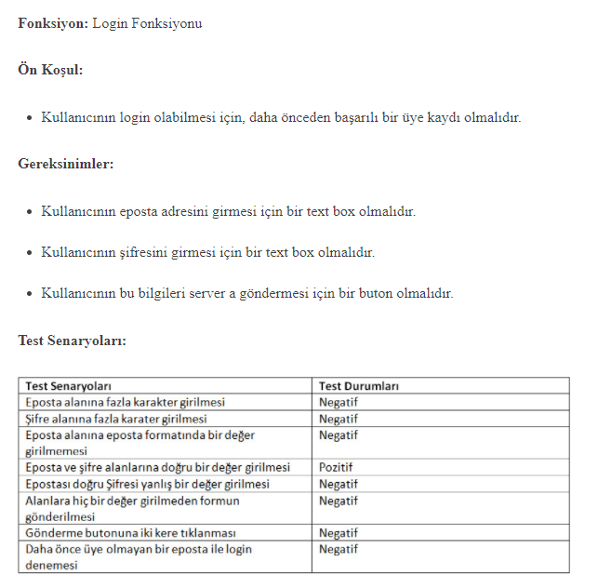
User Stories (Kullanici Hikayesi)
User Story:
Bir kullanıcıya değer sağlayacak
işlevselliğin kısa açıklaması
İçerik:
Başlık
Açıklama
Acceptance Criteria
(Kabul etme kriteri/kabul şartları)
Definition Of Done (Bitti tanimi)

Slide 13
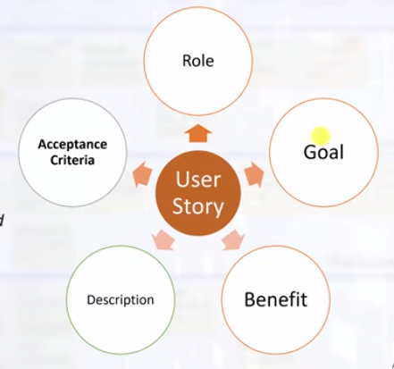

User Stories (Kullanici Hikayesi)
User Story:
Istenilen urun veya ozelligin kisa ve anlasilir tanimidir
Urun veya ozelligi isteyen kisinin perspektifinden yazilir
Urunun eski bir kullanicisi veya muhtemel kullanicisi olarak yazilir
Uc bolumden olusur.
Bir (kullanici) olarak,(kullanicilarin memnun oldugu bir telefon aramasi) yapabilmek icin (puanlara gore arama yapmak) istiyorum

Slide 14
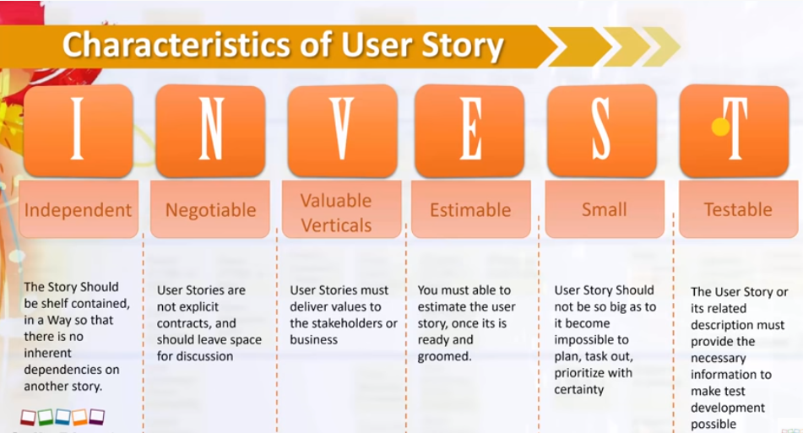
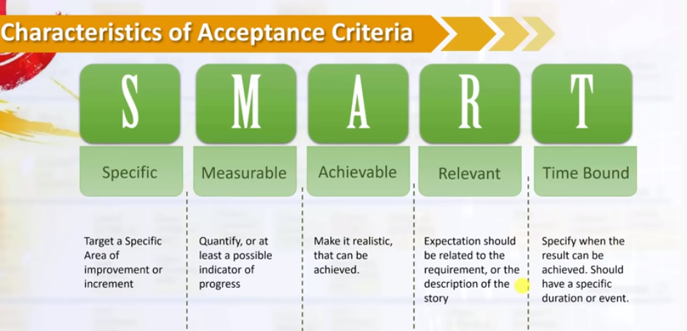
User Stories (Kullanici Hikayesi)

Slide 15
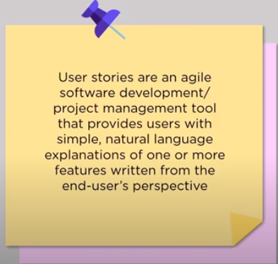
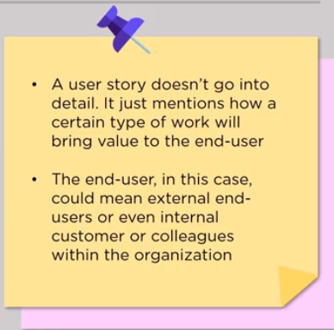
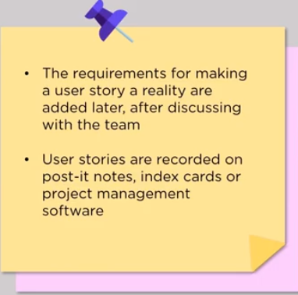
User Stories (Kullanici Hikayesi)
User story kullanicilara (end-user veya sirket ici personel) gereksinimlerini kendi perspektiflerinden, kendi ifadeleri ile ifade edebilme imkani tanir.
User Story teknik detaylara veya yazilim gereksinimlerine girmeden isin net tanimini ve Applicationa katacagi net degeri ortaya koyar
User Story’nin hikayesi kullanicinin yazimi ile baslar, Scrum Team’in Product Backlog’a eklemesi ve sprinte dahil edip uzerinde calismasi ile gercek hayata gecmis olur.

Slide 16
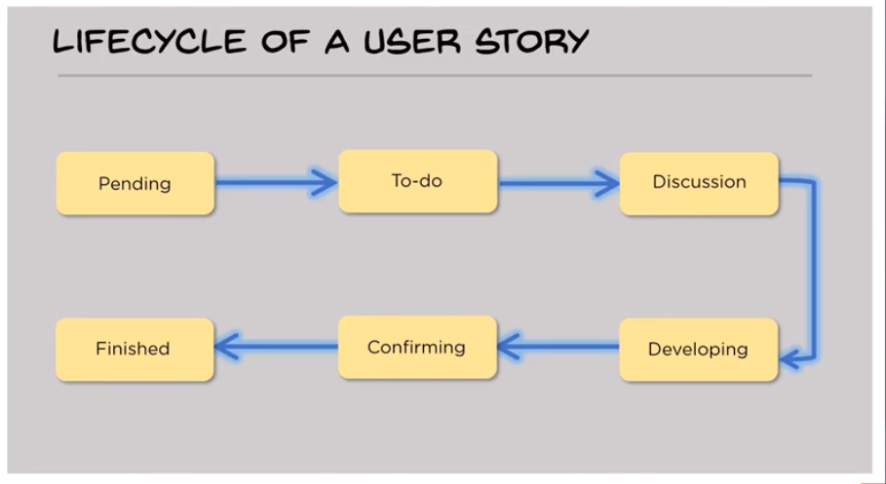
User Stories (Kullanici Hikayesi)

Slide 17
2- Test Planning (Test Planlamasi)
Neyin test edilmesi gerektiğine dair genel bir fikir topladıktan sonra, testler için 'plan yapılır'.
Test Planı belgesi, Ürün Açıklaması, Yazılım Gereksinimi Spesifikasyonu (Software Requirement Specification SRS) veya Kullanım Senaryosu Belgelerinden (Use Case Documents) türetilmiştir.
Amaçlanan test faaliyetlerinin kapsamını, yaklaşımını, kaynaklarını ve programını açıklayan bir belgedir.
Test Planı belgesi genellikle Test lead veya Test Manager tarafından hazırlanır ve belgenin odak noktası neyin test edileceğini, nasıl test edileceğini, ne zaman test edileceğini ve hangi testi kimin yapacağını açıklamaktır.

Slide 18
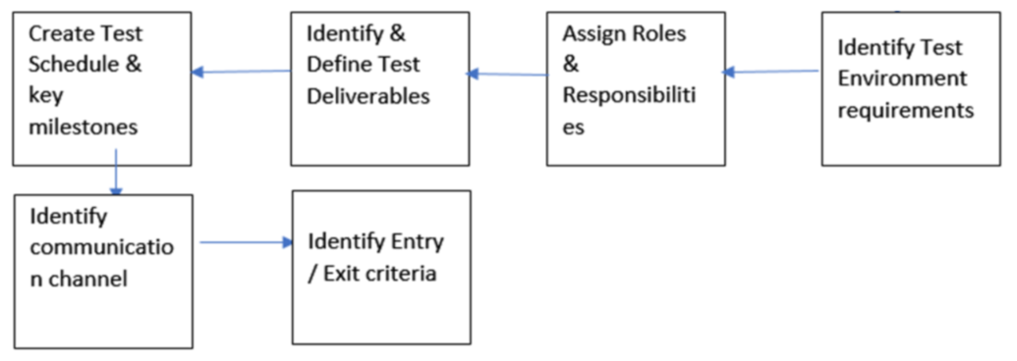
Test Planning (Test Planlamasi)
test programı oluştur ve önemli noktalari belirle
test çıktılarını belirlemek ve tanımlamak
roller ve sorumluluklar tayin edilir
test ortamı gereksinimlerini belirleme
iletişim kanalını tanımlamak
giriş ve çıkış kriterlerini belirlemek

Slide 19
3-Test CaSE DEVELOPMENT (Test KILIFI/SENARYOSU OLUSTURMA)
Test case’ler gereksinimlere göre hazırlanan input’lar, olaylar ya da aksiyonlar ve bunlar sonucu oluşması beklenen sonuçların belirtildiği dokümanlardır. Test case’ler yazılımın temellerini oluşturan gereksinimler ve dizayndaki problemlerin, eksikliklerin de ortaya çıkarılmasını sağlar.
What is a test case in software testing? (Yazılım testinde test kılıfı nedir?)
• En basit biçimde, bir test case, bir test yazılımınin gereksinimleri karşılayıp karşılamadığını ve işlevlerini doğru bir şekilde yerine getirip getirmediğini belirlediği bir dizi koşul veya değişkendir.
• Test case, bir tester’ ın gerçekleştirdiği tek bir yürütülebilir testtir. Tek tek aşamalar (step) takip edilerek yapilir.
• Bir test case, bir şeyin davranması gerektiği gibi davrandığını doğrulamak için bir dizi adım talimat olarak düşünebilirsiniz.

Slide 20
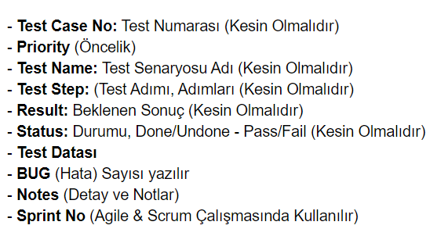
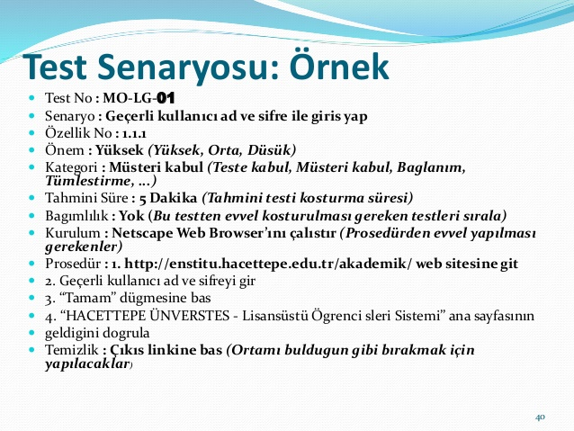
Test CaSE DEVELOPMENT (Test KILIFI/SENARYOSU OLUSTURMA)
A test case often contains: (Bir test senaryosu genellikle şunları içerir)

Slide 21
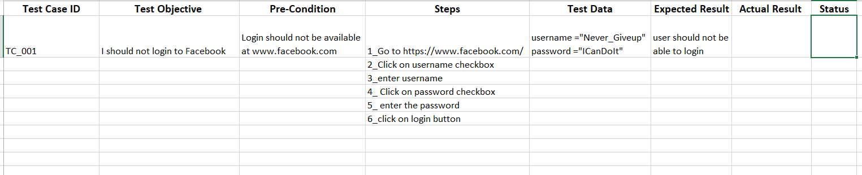
Test CaSE DEVELOPMENT (Test KILIFI/SENARYOSU OLUSTURMA)

Slide 22
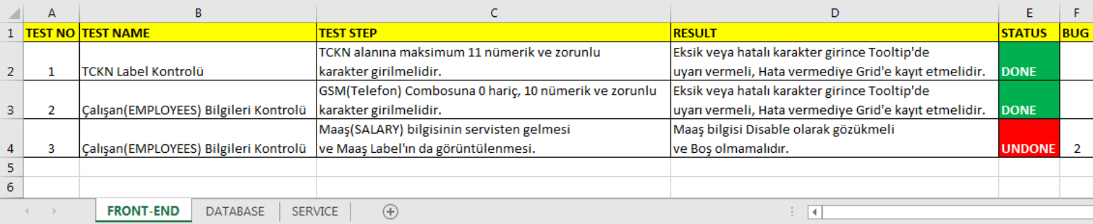
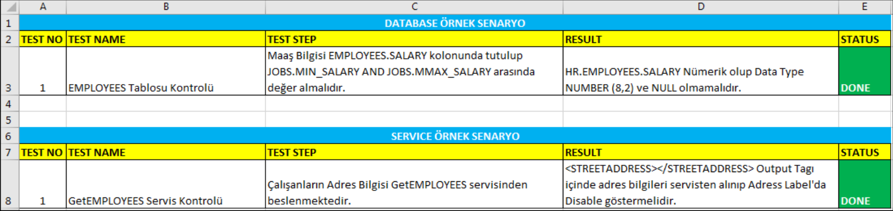
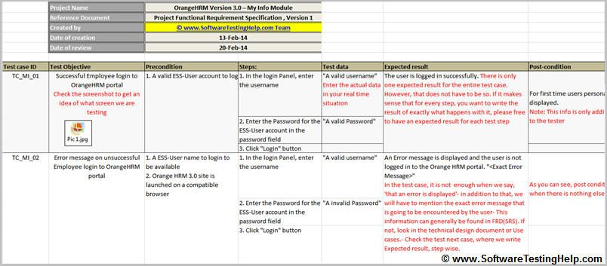
Test CaSE DEVELOPMENT (Test KILIFI/SENARYOSU OLUSTURMA)

Slide 23
Test CaSE DEVELOPMENT (Test KILIFI/SENARYOSU OLUSTURMA)
1."http://webdriveruniversity.com/" adresine gidin 2."Login Portal" a kadar asagi inin 3."Login Portal" a tiklayin 4.Diger window'a gecin 5."username" ve "password" kutularina rastgele deger yazdirin 6."login" butonuna basin 7.Popup'ta cikan yazinin "validation failed" oldugunu test edin 8.Ok diyerek Popup'i kapatin 9.Ilk sayfaya geri donun 10.Ilk sayfaya donuldugunu test edin

Slide 24
Test Case’leri kim yazar?
Genellikle KG (QA) ekibinden tecrubeli biri test case’leri yazar.
Test case hazırlamak için her ekip kendi standart şablonunu kullanır.
Genelde manual testerlar yapar ve ayni dokumani kullanarak Automation testerler scriptlerini (kodlarini)yazarlar
Developerlar normalde bir test data olustururlar veya hazir olan bir datayi BA den veya PO alirlar sonra onu gunceller ve gelistirirler.
Biz de kendimiz developerlardan alip ayni test datayi gelistirir ve test ederiz.
Veya Test lead Acceptence Criteria’lara gore kendisi bir test data hazirlayabilir.
SDET : Software Development Engineer In Test : Bir Framework’u sifirdan olusturabilecek kisidir.
Automation Tester : Hazir yazilmis test case’leri kullanarak test yapar, olusturulmus framework’leri kullanir.

Slide 25
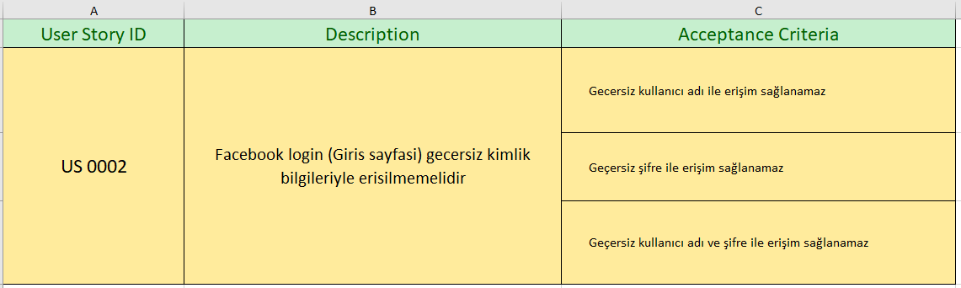
Ornek Test Case

Slide 26
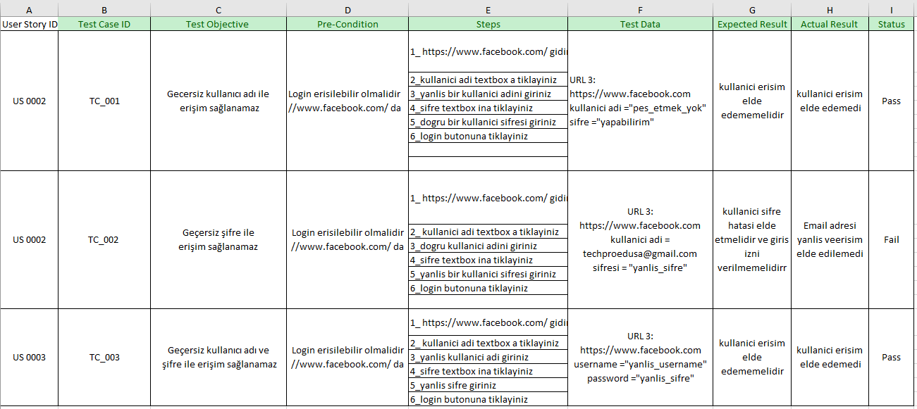
Ornek Test Case

Slide 27
4- Test Environment Setup (Test Ortami Kurulumu / Olusturulmasi)
Testinizi nerede ve hangi ortamda gerçekleştireceğinizi bilmelisiniz
ve test verilerinize de sahip olmalısınız!
Dev (Development)
Test (Test ortami)
Stage (sahne)
Prod (uretim)

Slide 28
4- Test Execution (Testin Uygulanmasi)
Her şey hazır olduğunda, planlanan tüm functionality (ler) test edebilir ve yürütebilirsiniz.
Manuel Testerlar testlerini manuel olarak yapar
Automation (Cross-functional) Tester scriptlerini yazarak test ederler

Slide 29
OZET
Test case => adım adım neyi test edeceğinizi açıklayan senaryolarınızdır
Test plan =>Test kapsamı, yaklaşım kaynakları ve amaçlanan test faaliyetlerinin zamanlamasını tanımlayan giriş ve çıkış kriterleri.
Test execution => Scriptler hazır olduğunda, çalıştırır veya manuel olarak testinizi gercekleştirirsiniz.
Test data => functionality (leri) test etmek için kullanmanız gereken veriler
Acceptance criteria =>functionalityi test etmenin ayrıntılı tanımı
Expected result => yapılan testin beklenen sonucu
Actual result => testi yaptıktan sonra ortaya cıkan netice.
Environments (test yapilan ortamlar (URL)=> Dev,Test,Stage,Prod

